Slide 1

KHỞI ĐỘNG
HOẠT ĐỘNG CÁ NHÂN
Theo dõi đoạn phim và cho biết:
Ông là ai?
Ông đến từ đâu? Ông có thành tựu quan trọng nào?

Slide 2

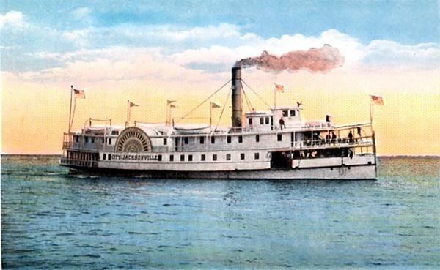
BÀI 2. CÁCH MẠNG CÔNG NGHIỆP
Nội dung bài học
1. Những thành tựu tiêu biểu trong Cách mạng công nghiệp
2. Những tác động của Cách mạng công nghiệp đối với sản xuất và đời sống

Slide 3



1. Trình bày được những thành tựu tiêu biểu của cách mạng công nghiệp
2. Nêu được những tác động quan trọng của cách mạng công nghiệp đối với sản xuất và đời sống xã hội.
Mục
tiêu bài
học

Slide 4


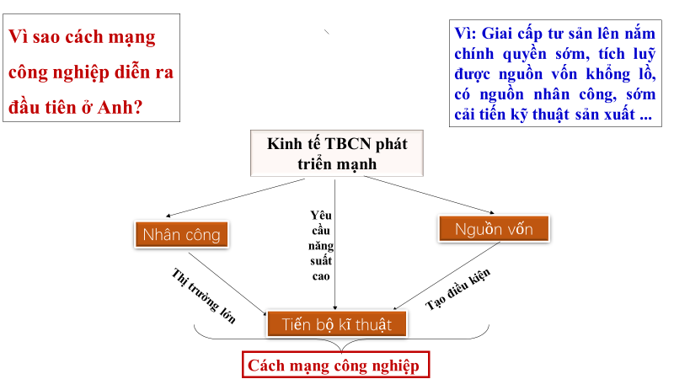

1. Những thành tựu tiêu biểu trong Cách mạng công nghiệp
Thử thách 1 phút
THẢO LUẬN
CẶP ĐÔI
Dựa vào sơ đồ sau hãy cho biết tiền đề dẫn tới cách mạng công nghiệp là gì
Nước Anh là nơi khởi đầu của cách mạng công nghiệp

Slide 5
Đọc SGK tr 16 - 17 và hoàn thiện bảng niên biểu sau:
Thời gian | Thành tựu
1784
1785
1764

Slide 6
1. Những thành tựu tiêu biểu trong Cách mạng công nghiệp
- Năm 1764 Giêm Ha-gri-vơ phát minh ra máy kéo sợi Gien-ni.
- Năm 1785 Ét-mơn Các-rai chế tạo ra máy dệt, đưa năng suất tăng 40 lần.
- Năm 1784 Giêm Oát phát minh ra máy hơi nước.

Slide 7
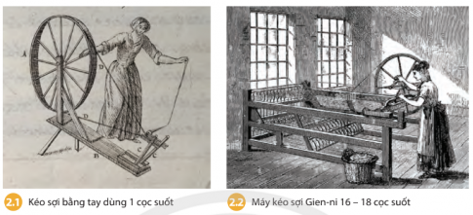
Nếu em có cơ hội sử dụng cả hai phương pháp này để kéo sợi, em sẽ chọn phương pháp nào và tại sao?

Slide 8
Máy kéo sợi Gien-ne, máy này vẫn kéo bằng tay nhưng có tới 8 cọc sợi bông mà vẫn chỉ còn một người điều khiển. Nhờ đó năng suất tăng gấp nhiều lần.
Xe quay sợi với một cọc suốt. Vì thế mà mỗi công nhân chỉ làm được một cuộn chỉ mỗi ngày

Slide 9
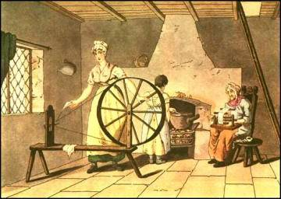
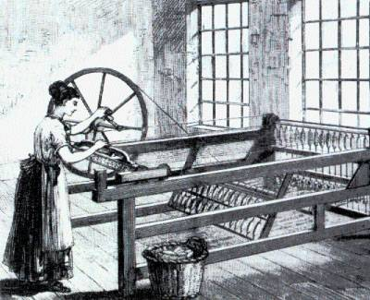
Xa kéo sợi quay tay
Máy kéo sợi Gien-ni

Slide 10
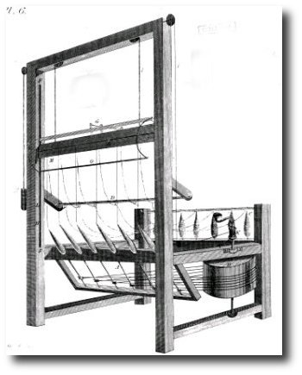
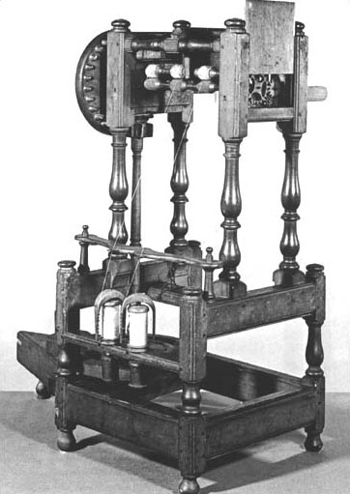

Máy kéo sợ đươc sử dụng đẫn đến việc mất cân bằng giữa dệt và kéo sợi (thừa sợi, dệt không kịp) => cần sản xuất ra máy dệt.
Theo em, điều gì xảy ra trong ngành dệt của nước Anh khi máy kéo sợi được sử dụng rộng rãi?

Slide 11
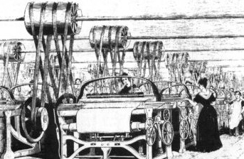
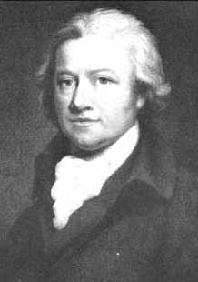
Ét-mơn Các-rai
Máy dệt chạy bằng sức nước (1785)

Slide 12


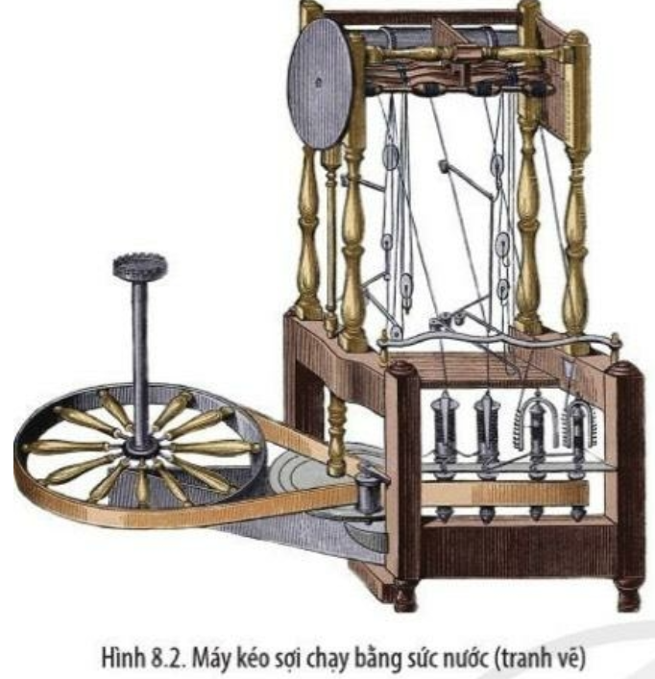
Nhược điểm của máy chạy bằng sức nước là gì?

Slide 13
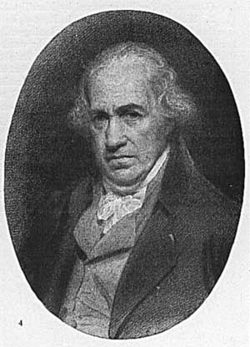
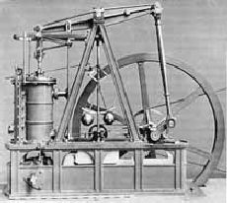
Giêm Oát (1736-1819)
Máy hơi nước (1784)

Slide 14
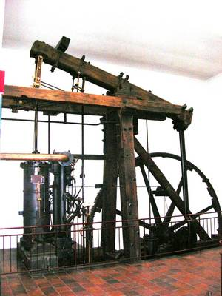
Máy hơi nước

Slide 15
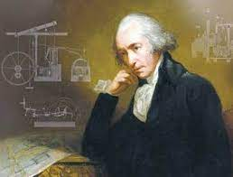
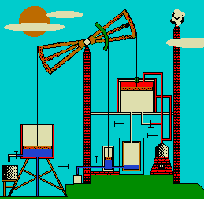
1. Những thành tựu tiêu biểu trong Cách mạng công nghiệp
HOẠT ĐỘNG CÁ NHÂN
Em đồng ý hay không đồng ý với quan điểm cho rằng: động cơ hơi nước là phát minh vĩ đại nhất của cuộc Cách mạng công nghiệp? Tại sao?
Giêm-Oát (1736-1819)
Thúc đẩy nhiều ngành kinh tế khác ra đời và phát triển như luyện kim, khai mỏ, tiêu biểu là ngành giao thông vận tải.
Máy hơi nước (1784)

Slide 16
1. Những thành tựu tiêu biểu trong Cách mạng công nghiệp
- Năm 1764 Giêm Ha-gri-vơ phát minh ra máy kéo sợi Gien-ni.
- Năm 1785 Ét-mơn Các-rai chế tạo ra máy dệt, đưa năng suất tăng 40 lần.
- Năm 1784 Giêm Oát phát minh ra máy hơi nước.
- Cải tiến kỹ thuật luyện kim.
- Năm 1793: Phát minh ra máy tỉa hạt bông
- Năm 1831: phát minh ra máy gặt cơ khí.
- Năm 1838: phát minh ra hệ thống điện tín sử dụng mã Mooc-xơ.

Slide 17
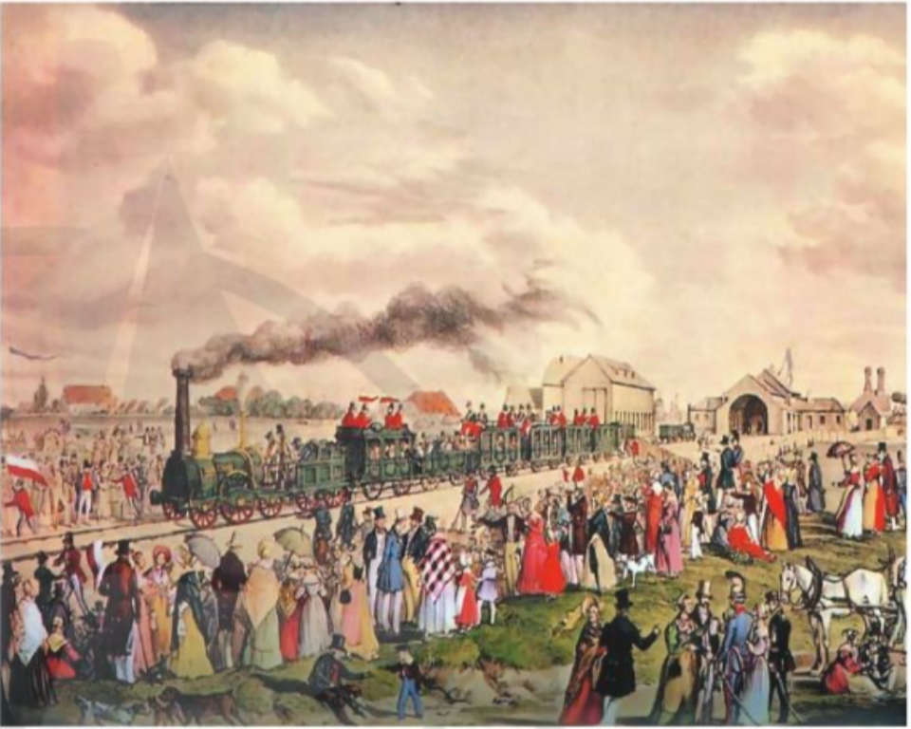
Xe lửa Xti-phen-xtơn chạy bằng hơi nước
Năm 1814, Xti-phen-xơn sáng chế thành công đầu máy xe lửa đầu tiên chạy bằng hơi nước, kéo được 8 toa và chạy trên đường ray, đạt tốc độ 6 km/h, mở đầu cho ngành đường sắt. Năm 1830, nước Anh chỉ có 108 km đường sắt, đến năm 1850 tăng lên 10 000 km

Slide 18
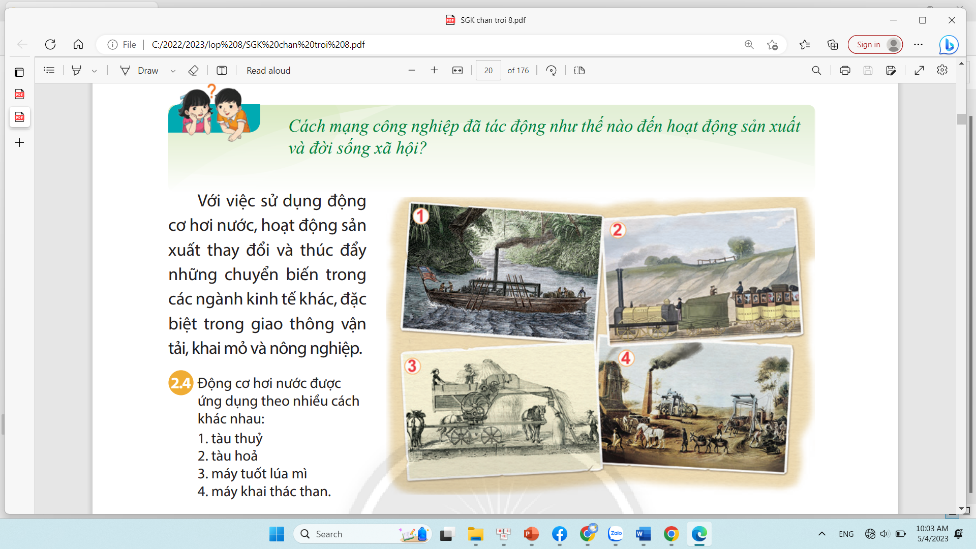


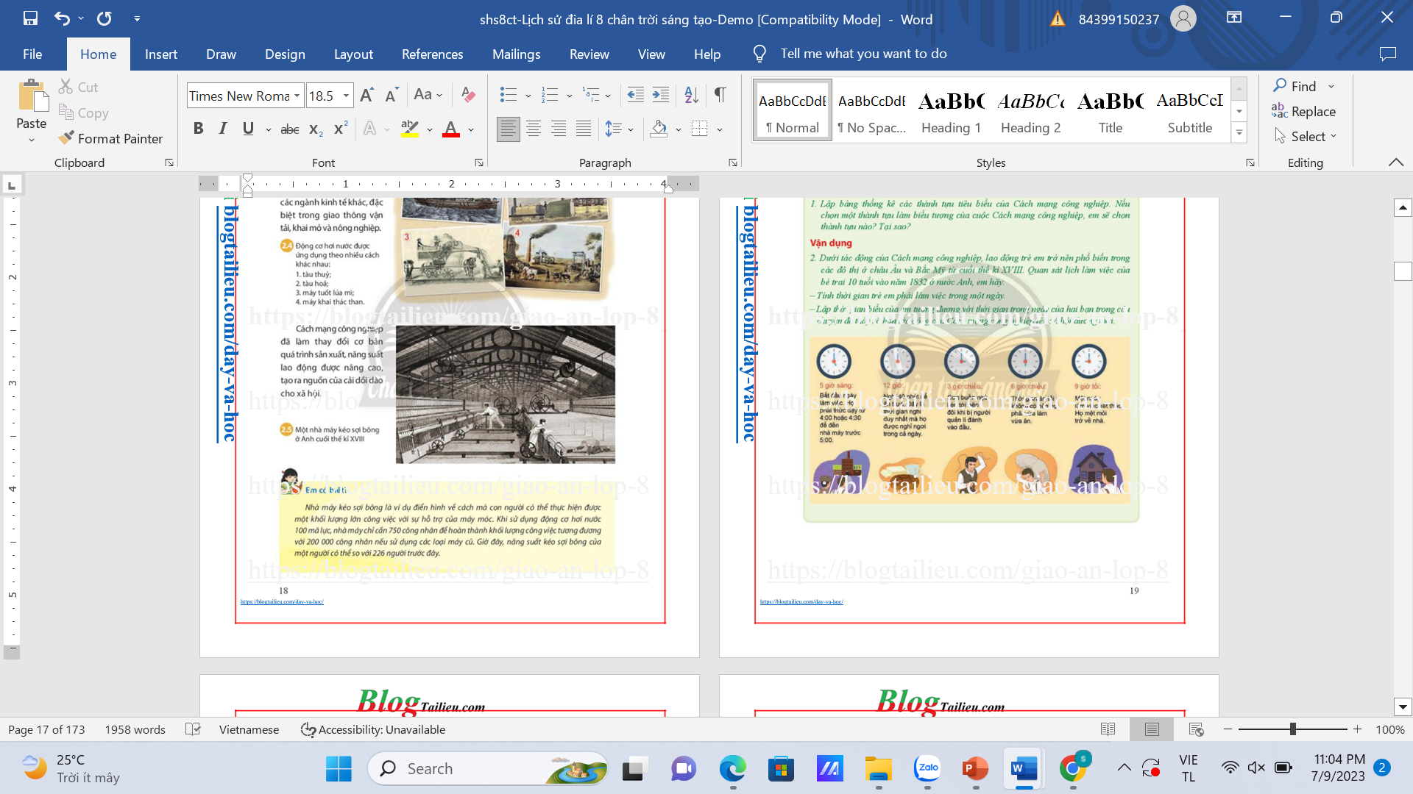
2. Những tác động cách mạng công nghiệp đối với sản xuất và đời sống
Quan sát hình ảnh
SEE
Suy nghĩ: Cách mạng công nghiệp đã tác động như thế nào đến hoạt động sản xuất và đời sống xã hội?
Động cơ hơi nước được ứng dụng bằng nhiều cách khác nhau
Chia sẻ trước lớp
Một nhà máy kéo sợi bông ở Anh cuối thế kỉ XVIII

Slide 19
2. Những tác động cách mạng công nghiệp đối với sản xuất và đời sống
2. Những tác động cách mạng công nghiệp đối với sản xuất và đời sống
Đối với sản xuất
- Làm thay đổi quá trình sản xuất, năng suất lao động được nâng cao, tạo của cải dồi dào cho xã hội
- Thúc đẩy các ngành kinh tế khác.
Đối với đời sống
Hình thành 2 giai cấp đối kháng của xã hội tư bản là giai cấp tư sản và giai cấp vô sản. => Mâu thuẫn giai cấp.

Slide 20
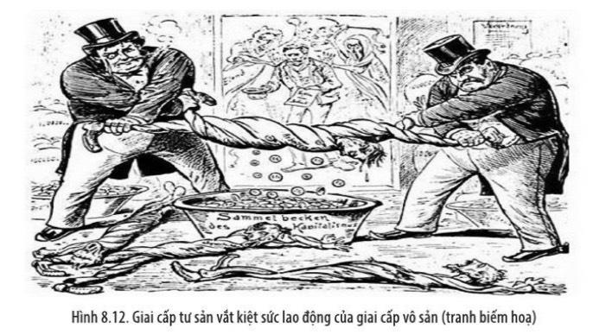
GIAI CẤP CÔNG NHÂN LAO ĐỘNG BỊ TƯ SẢN BÓC LỘT THẬM TỆ

Slide 21
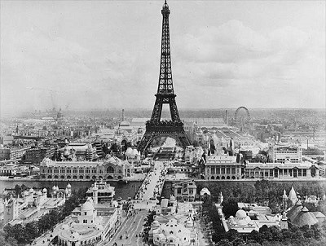
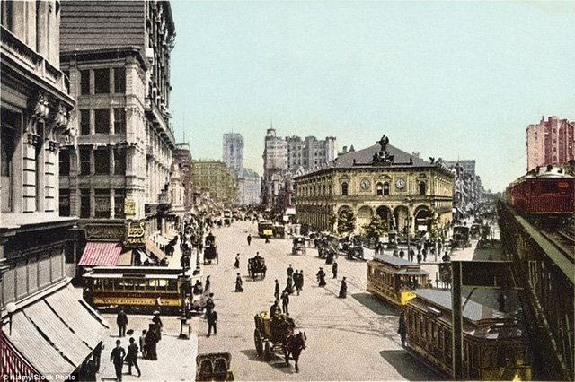
Nhiều trung tâm công nghiệp mới và thành thị đông dân ra đời: London, Paris, Newyork…

Slide 22
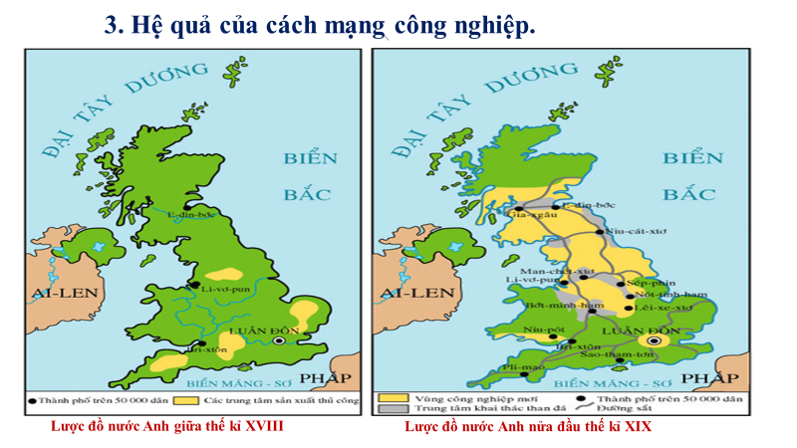
Quan sát 2 lược đồ, em hãy nêu những biến đổi của nước Anh sau khi hoàn thành cách mạng công nghiệp?

Slide 23
LUYỆN TẬP
Học sinh tham gia
trả lời câu hỏi trắc
nghiệm. Học sinh chọn một đáp án chính
xác nhất

Slide 24
LUYỆN TẬP
Câu 1: Đâu là thành tựu tiêu biểu của cách mạng công nghiệp?
A.Chế tạo ra máy kéo sợi Gien-ni
B.Chế tạo ra động cơ hơi nước
C.Chế tạo ra máy dệt
D.Cả ba đáp án trên đều đúng
Học sinh tham gia
trả lời câu hỏi trắc
nghiệm. Học sinh chọn một đáp án chính
xác nhất

Slide 25
LUYỆN TẬP
Câu 2: Ai là người đã chế tạo ra động cơ hơi nước?
A. Giêm Ha-gri-vơ
B. Ét-mơn các-rai
C. Giêm Oát
D. Han-man
Học sinh tham gia
trả lời câu hỏi trắc
nghiệm. Học sinh chọn một đáp án chính
xác nhất

Slide 26
LUYỆN TẬP
Câu 3: Ý nghĩa của các cuộc cách mạng công nghiệp là gì?
A. Thay đổi cơ bản điều kiện về kinh tế - xã hội, văn hóa, khoa học kĩ thuật của xã hội loài người
B. Các loại máy móc được phát minh, giúp giảm bớt sự phụ thuộc của con người vào thiên nhiên
C. Mở rộng thương mại, tạo điều kiện cho giao thông phát triển, thúc đấy sự phát triển của các ngành kinh tế khác
D. Cả ba đáp án trên đều đúng
Học sinh tham gia
trả lời câu hỏi trắc
nghiệm. Học sinh chọn một đáp án chính
xác nhất

Slide 27
LUYỆN TẬP
Câu 4: Những tác động của cách mạng công nghiệp về kinh tế là gì?
A. Bộ mặt các nước tư bản có nhiều thay đổi: nhiều trung tâm công nghiệp mới và thành thị đông dân xuất hiện.
B. Năng suất lao động được nâng cao và ngày càng xã hội hóa quá trình lao động của chủ nghĩa tư bản.
C. Thúc đẩy những chuyển biến mạnh mẽ trong các nghành kinh tế khác, đặc biệt là nông nghiệp và giao thông vận tải.
D. Cả ba đáp án trên đều đúng
Học sinh tham gia
trả lời câu hỏi trắc
nghiệm. Học sinh chọn một đáp án chính
xác nhất

Slide 28
LUYỆN TẬP
Câu 5: Mặt trái của cách mạng công nghiệp là gì?
A. Ô nhiễm môi trường;
B. Sự bóc lột sức lao động của phụ nữ và trẻ em;
C. Sự xâm chiếm và tranh giành thuộc địa.
D. Cả ba đáp án trên đều đúng
Học sinh tham gia
trả lời câu hỏi trắc
nghiệm. Học sinh chọn một đáp án chính
xác nhất

Slide 29

VẬN DỤNG
Dưới tác động của Cách mạng công nghiệp, lao động trẻ em trở nên phổ biến trong các đô thị ở châu Âu và Bắc Mỹ từ cuối thế kỉ XVIII. Quan sát lịch làm việc của bé trai 10 tuổi vào năm 1832 ở nước Anh, em hãy:
- Tính thời gian trẻ em phải làm việc trong một ngày.
- Lập thời gian biểu của em tương đương với thời gian trong ngày của hai bạn trong câu chuyện để thấy rõ hơn tác động của Cách mạng công nghiệp lên xã hội đương thời.

